Slide 1
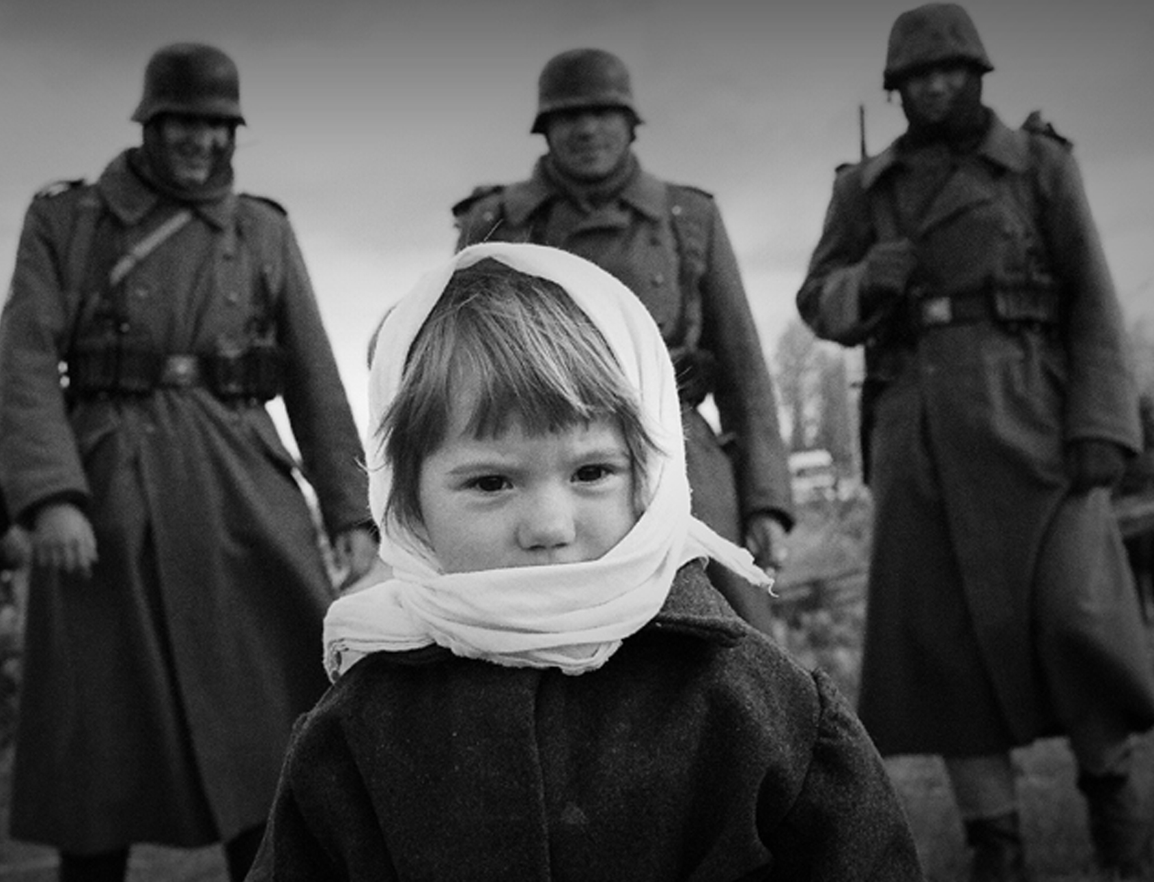
Муниципальное автономное дошкольное образовательное учреждение
Детский сад №64 «Колокольчик» комбинированного вида города Улан-Удэ
670045, г.Улан-Удэ, ул.Ключевская, 18 А
телефон: 8(3012) 43-73-41
Дети и война
Выполнила:
Воспитатель 1 категории
Цыбикжапова Е.Б.
МАДОУ детский сад № 64 «Колокольчик»

Slide 2
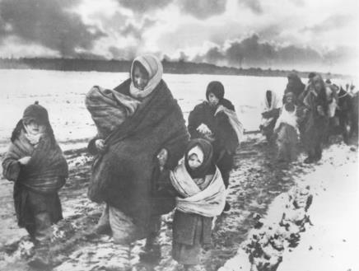
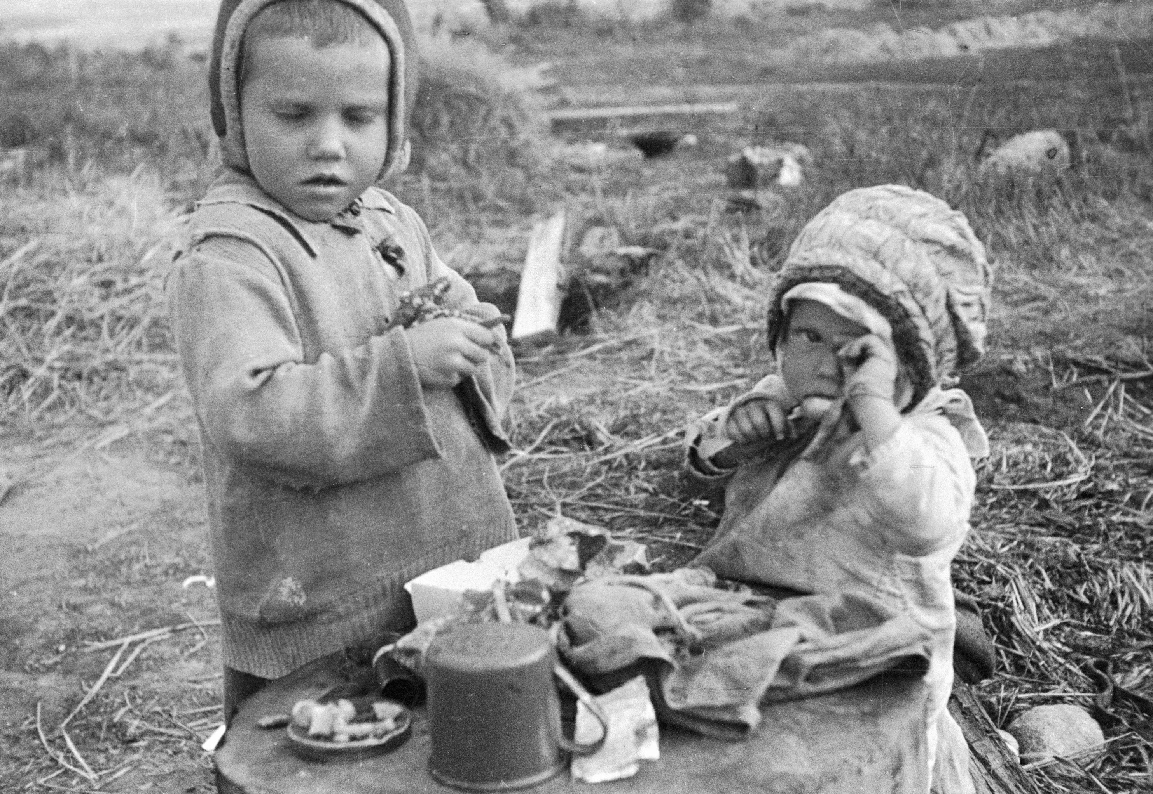
Дети и война- понятия несовместимые…
Но пришла война, и дети наравне со взрослыми познали тяготы , лишения , голод, холод и смерть

Slide 4
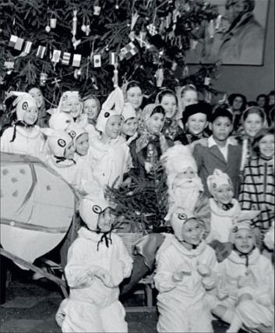
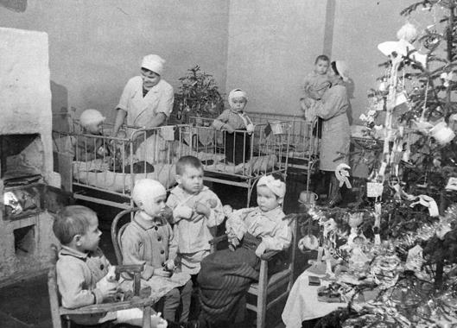
Воспитатели, оставшиеся с детьми, не совершали подвигов. Они просто спасали малышей, у которых отцы воевали, а матери стояли у станков. Большинство детских садов во время войны стали интернатными, дети находились там днем и ночью.

Slide 5
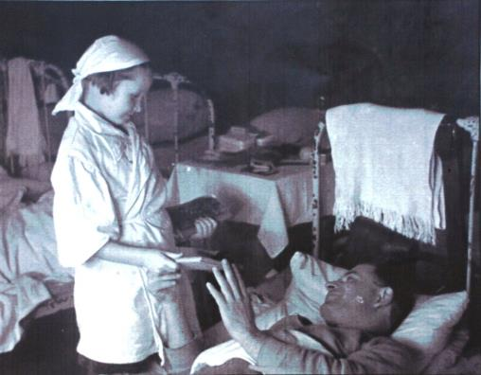
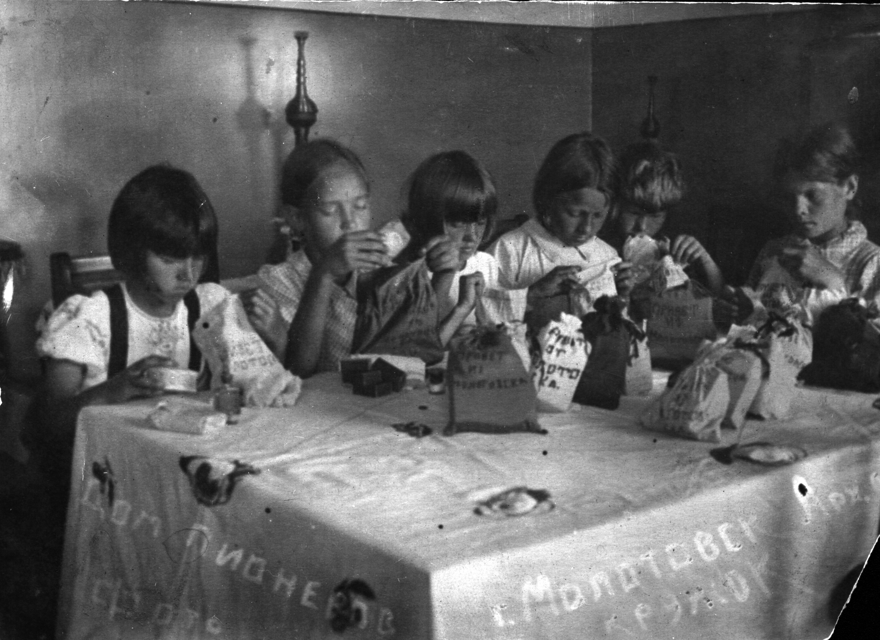
Ребята помогали раненым в госпиталях, писали под их диктовку письма родным, ставили для раненых спектакли, устраивали концерты, вызывая улыбку у измученных войной взрослых мужчин
Девочки вязали теплые вещи для фронта: варежки, носки, шарфы, шили кисеты для табака.

Slide 6
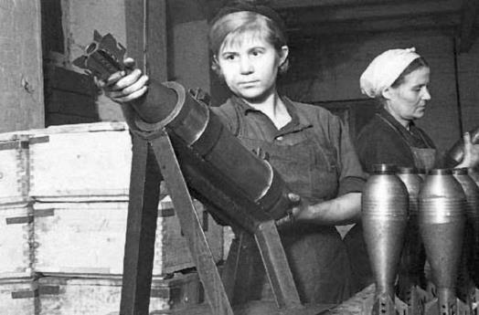
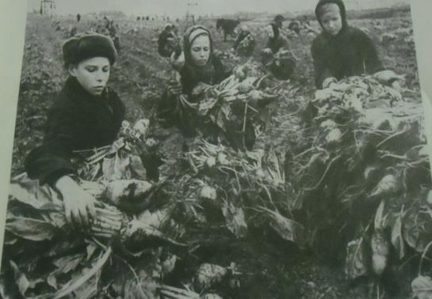
Сутками трудились ребята на заводах, фабриках и производствах, встав за станки вместо ушедших на фронт братьев и отцов.
Дети трудились и на оборонных предприятиях: делали взрыватели к минам, запалы к ручным гранатам, дымовые шашки, цветные сигнальные ракеты, собирали противогазы. Работали в сельском хозяйстве, выращивали овощи для госпиталей.

Slide 7
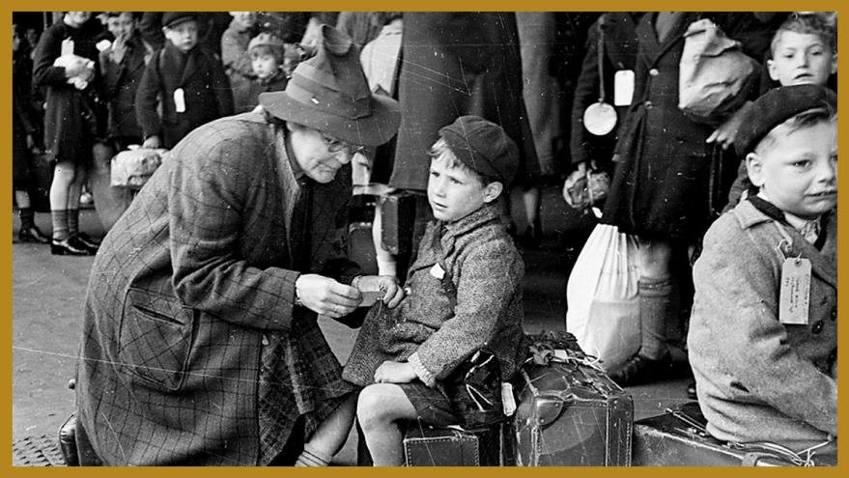
Детей из оккупированных территорий спешно эвакуировали глубоко в тыл. Всего за годы войны в советский тыл было эвакуировано 25 млн. рабочих, женщин, стариков и детей. В результате осуществленной крупномасштабной эвакуации гражданского населения в годы войны была спасена значительная часть подрастающего поколения страны.

Slide 8
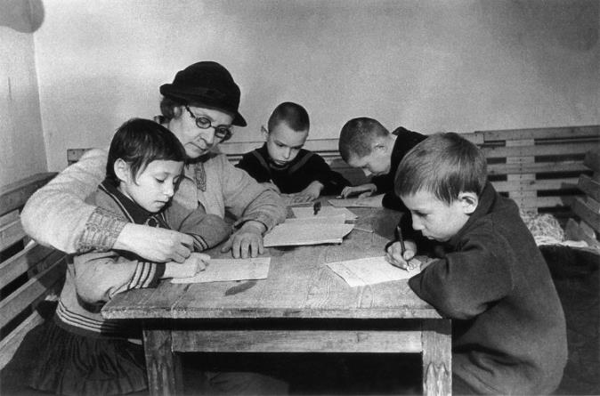
Несмотря на войну, многие дети учились, ходили в школу, в чем придется. «Школы работали, но мало кто учился, все работали, обучение было до 4 класса. Были учебники, а тетрадей не было, дети писали на газетах, старых квитанциях на любом клочке бумаги, какой нашли. Чернилами служила сажа из печи. Её разводили водой и наливали в баночку — это были чернила.»

Slide 9
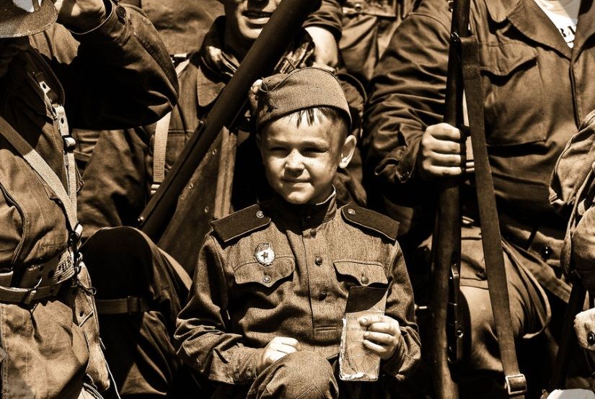
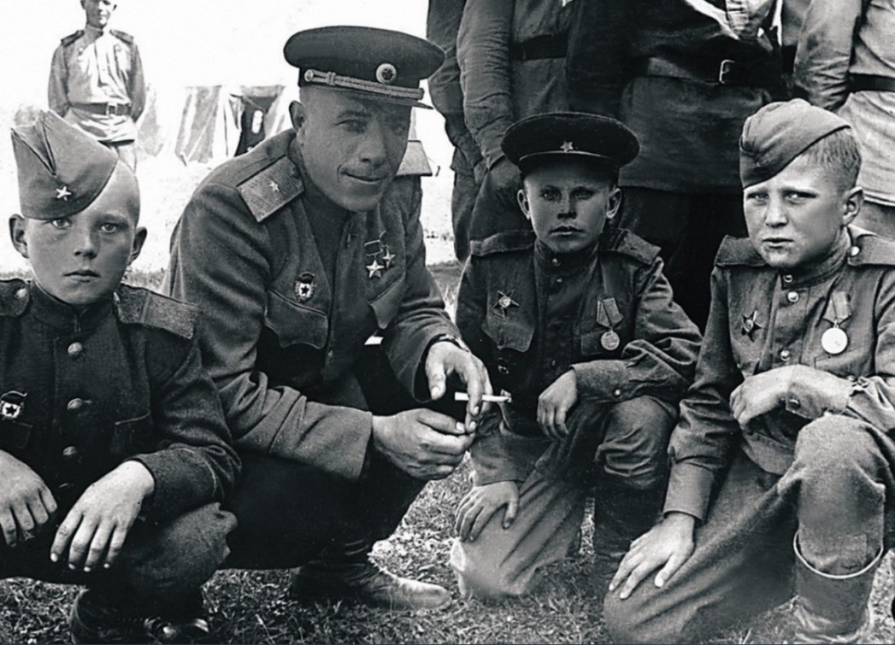
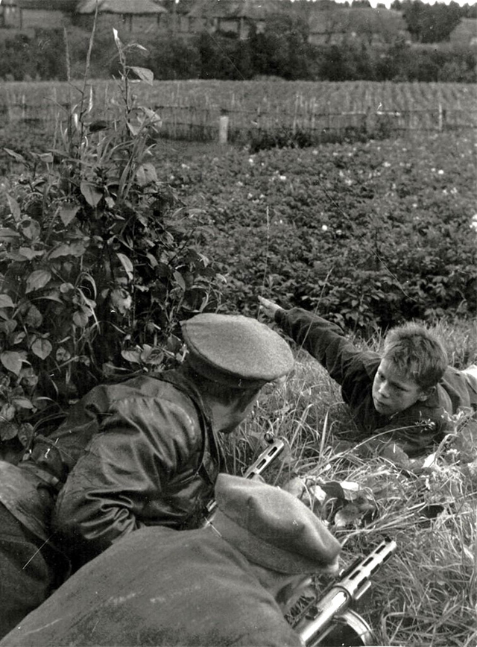
До войны это были самые обыкновенные мальчишки и девчонки. Учились, помогали старшим, играли, разводили голубей, иногда даже участвовали в потасовках. Но пришел час тяжелых испытаний и они доказали, каким огромным может стать обыкновенное маленькое детское сердце, когда разгорается в нем священная любовь к Родине, боль за судьбу своего народа и ненависть к врагам. И никто не ожидал, что именно эти мальчишки и девчонки способны совершить великий подвиг во славу свободы и независимости своей Родины!

Slide 10
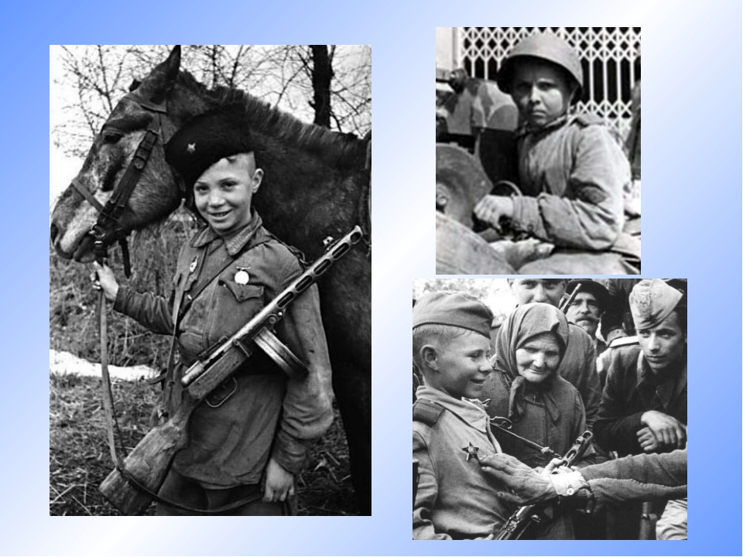
Дети-участники войны

Slide 13
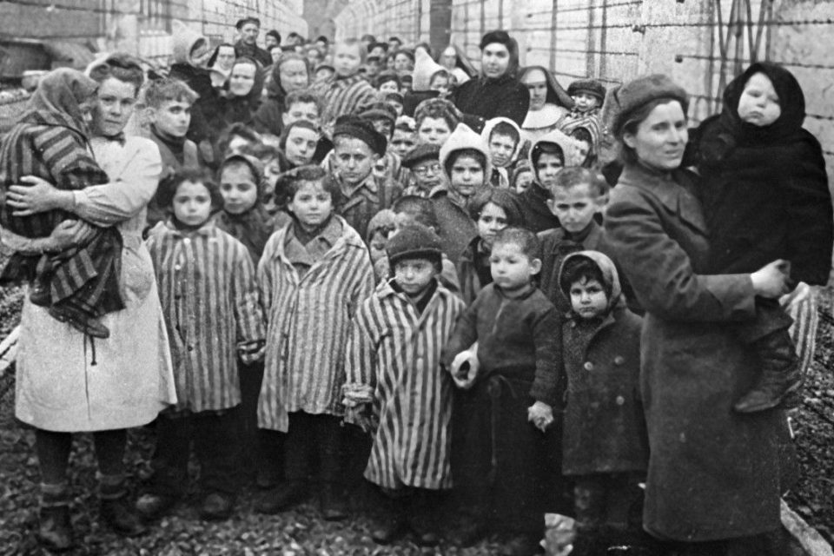
Страшная участь ждала детей в концлагерях. О Бухенвальде и Освенциме слышали все. Взрослых и детей заставляли выполнять самую тяжелую работу, над ними проводили страшные опыты, брали кровь для немецких солдат, издевались, убивали.

Slide 14
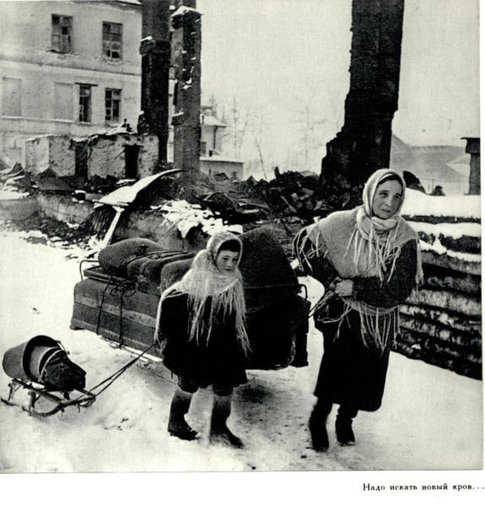
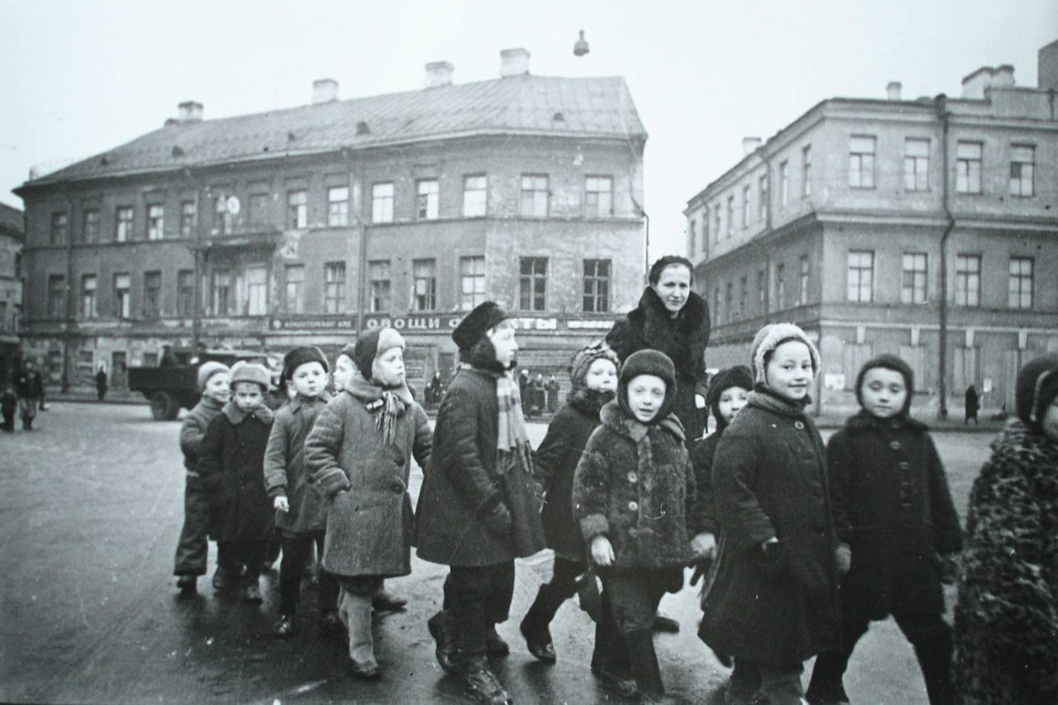
Они потушили десятки тысяч зажигалок, сброшенных с самолетов, они потушили не один пожар в городе, они дежурили морозными ночами на вышках, они носили воду из проруби на Неве, стояли в очередях за хлебом... А еще голодали, мерзли и умирали…

